Slide 1
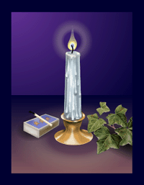
Till minne av bortgångna medlemmar
Sida vid sida falla de
Samlas allt fler och fler
Somliga äro tidigt kallade
Andra sedan sol gått ner
Guds frid över dem som falla
och dela de dödas lott
Den natten är lugnast av alla
Den natten sover man gott Fritiof Hallström 1996
Jan Wernersson Stehag 590219
Ingrid Olsson Klippan 430429
Alf Tronäss Ljungbyhed 240320
Rolf Olsson Helsingborg 330128
Jerker Lindstein Simrishamn 221126

